Slide 1
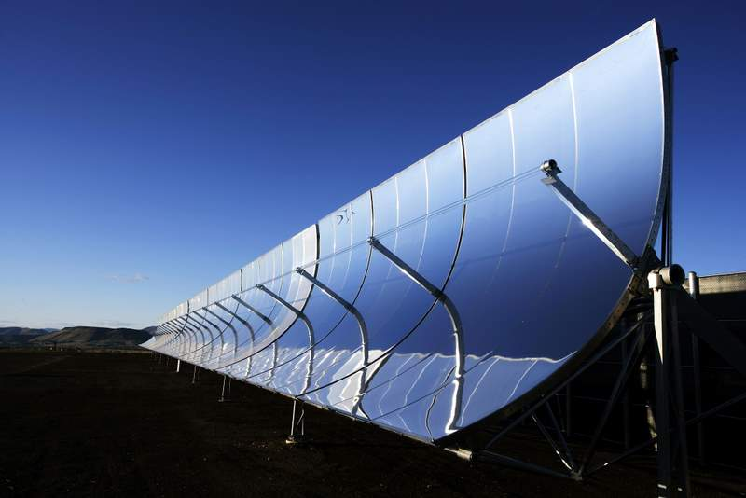
Solar CSP
(Concentrating Solar Power)
Niels Meyering
Sascha Kolodzey

Slide 2
Solar CSP: Was ist das?
Wärme - und elektrische Energie aus Sonnenstrahlung
Einfangen von Sonnenenergie
Transformation zur Hitzeenergie
Transformation zur elektrischen Energie durch z.B. Turbinen

Slide 3
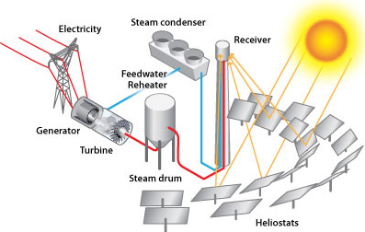
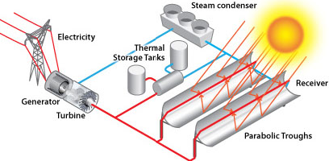
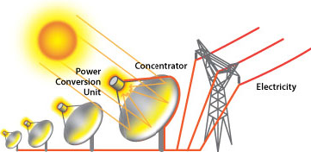
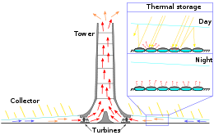
Technologiebreite
Solarturmkraftwerk
Parabolrinnenkraftwerk
Paraboloidkraftwerk
Thermikkraftwerk

Slide 4
Parabolrinnenkraftwerk

Slide 5
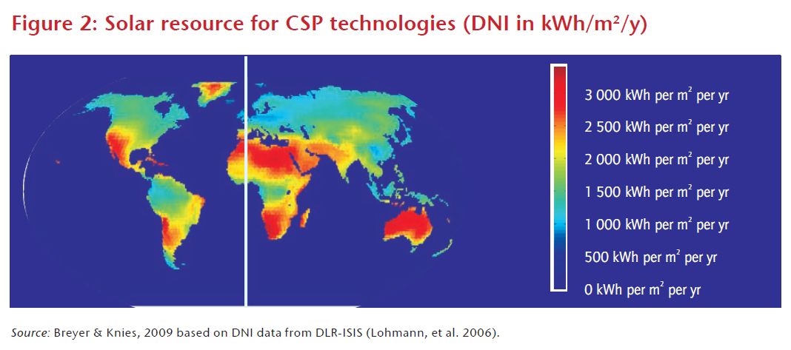
Direct Normal Irradiation (DNI)

Slide 6
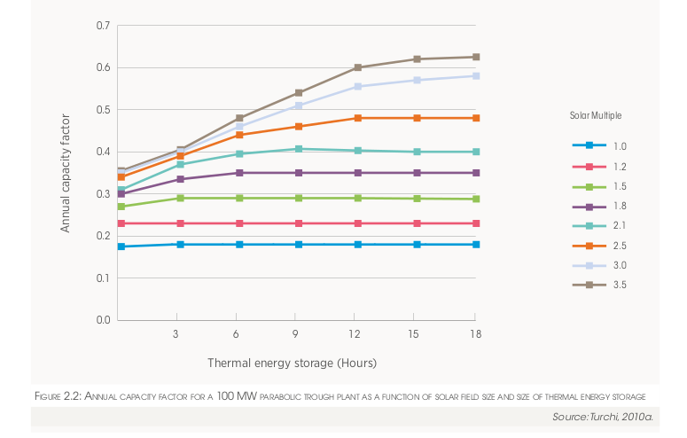
Nutzungsgrad

Slide 7
Marktentwicklung
Ende 2010 Weltweit 1.2 GW
Aktuell viele Projekte
  China, Marokko, Spain und USA
Erwartungen: 15 GW
Parabolrinnenkraftwerke 94% (2012)

Slide 8
Technische Entwicklung
Reflektoren
  Widerstandsfähigkeit
  Reflektionsgrad
  Wirkungsgrad
  Gewicht
  Zusammenbau
  Fresneltechnik
Speicher
Skalierbarkeit
Temperatur
Notes:
(<400° wenig Imp. >400 mehr Imp.)

Slide 9
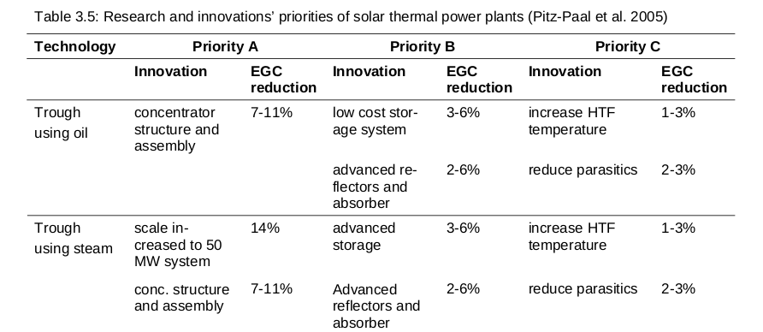
Technische Entwicklung

Slide 10
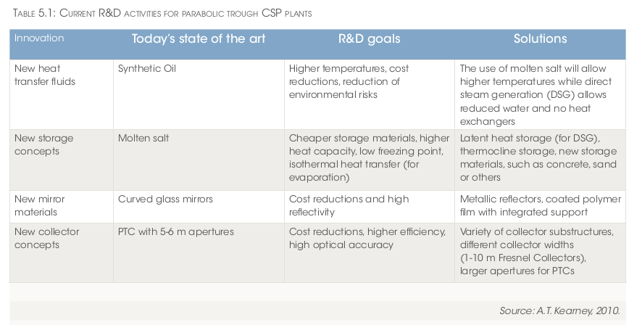
Technische Entwicklung

Slide 11
Technisches und wirtschaftliches Potential
Szenarienparameter (NEEDS 2010)
Gesetzliche Lage (z.B. Einspeisegesetze)
Stromzukauf-Abkommen
Anreize für Stromimport
Subventionsreduktion für fossile Energien
Preisentwicklung (fossile Energien)
Klimaschutzziele
Investition in F&E

Slide 12
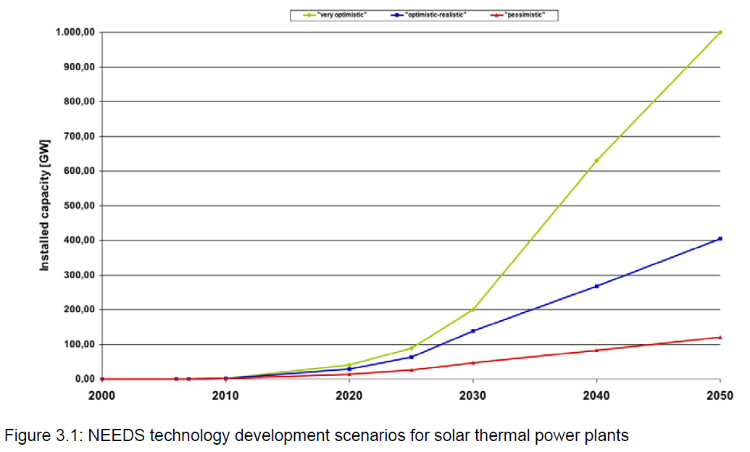
Technisches und wirtschaftliches Potential

Slide 13
Aktuelle Kosten I
Parabolrinnenkraftwerke / Solarturmkraftwerk:
3300 €/kW - 5300 €/kW
Lernkurve aktuell: 10-12%, PV 15-20%

Slide 14
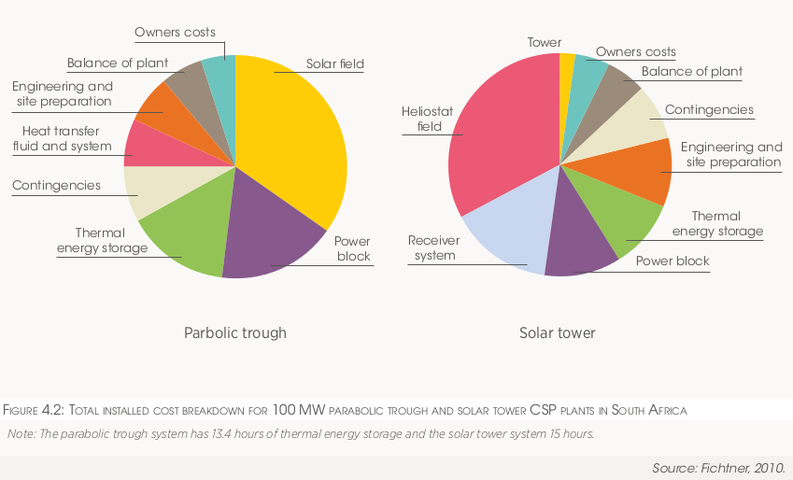
Aktuelle Kosten II

Slide 15
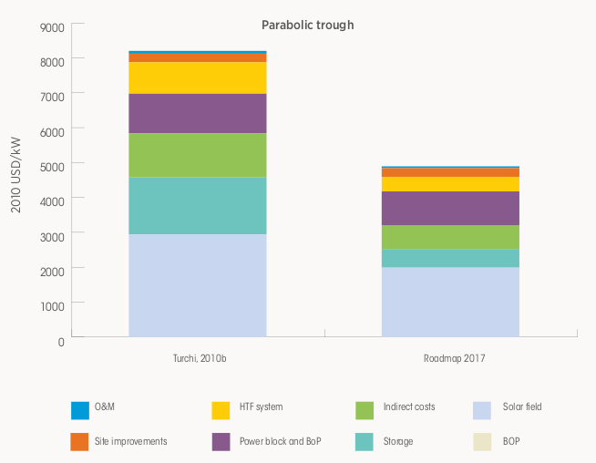
Kostenentwicklung I

Slide 16
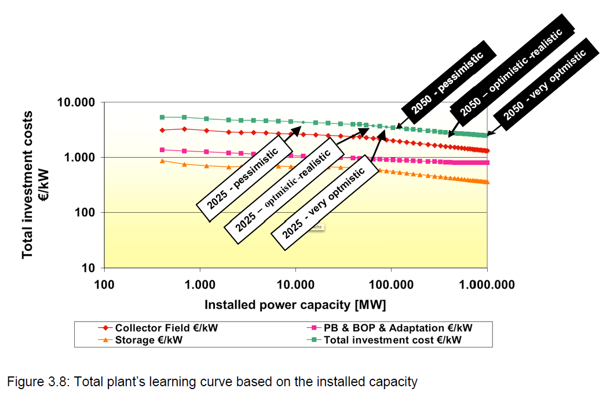
Kostenentwicklung II
Quelle: NEEDS 2010

Slide 17
Wirtschaftliche Bedeutung
Know-How und Technologieentwicklung in Deutschland
Investitionskosten schwanken
Kostensenkung möglich
Breite (Arbeits-)Marktanalyse nicht möglich wegen mangelnder Verbreitung

Slide 18
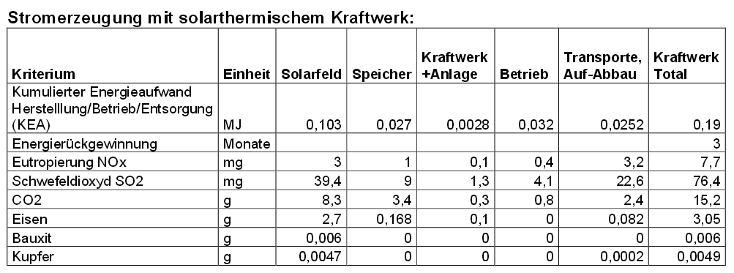
Ökobilanzen/Ressourcen
Quelle: swissolarpower
THG Emission vergleichbar mit PV
PV benötigt teilweise Cadmium und REE, CSP nicht
Zukunft CSP: z.B. Fresnel mit Wasser als Wärmeträgermedium

Slide 19
Akzeptanz
Akzeptanz von PV in Deutschland bei 82%
Wäre vermutlich übertragbar auf CSP
Keine Studien speziell zu CSP-Akzeptanz

Slide 20
Fazit
Möglicher zukünftiger Energieträger
Konsistente Leistung durch Wärmespeicher möglich
Keine Standortunabhängigkeit
Wirtschaftliches Potential Deutschlands nur im Export von Technologie
Leistungsfähige Netze nötig

Slide 21
Quellen
Titelbild: http://www.solarfeeds.com
Breitenbilder: http://www.eia.gov/
http://www.regenerative-zukunft.de
„Final report on technical data, costs, and life cycle inventories of solar thermal power plants“ (NEEDS 08)
„Concentrating Solar Power“ IEA 2010
„Concentrating Solar Power“ IRENA 2012
„swissolarpower“
http://www.swissolarpower.ch/downloads/Oekobilanz.pdf
http://www.unendlich-viel-energie.de/uploads/media/40_Renews_Kosten_Potenziale_PV_CSP_aug10.pdf

